Slide 1
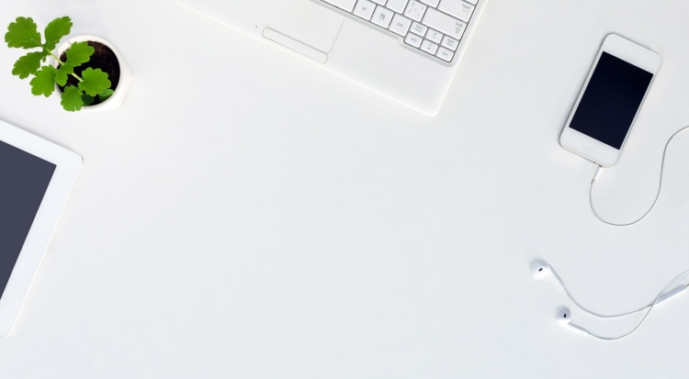
Міжнародний День безпечного Інтернету

Slide 2
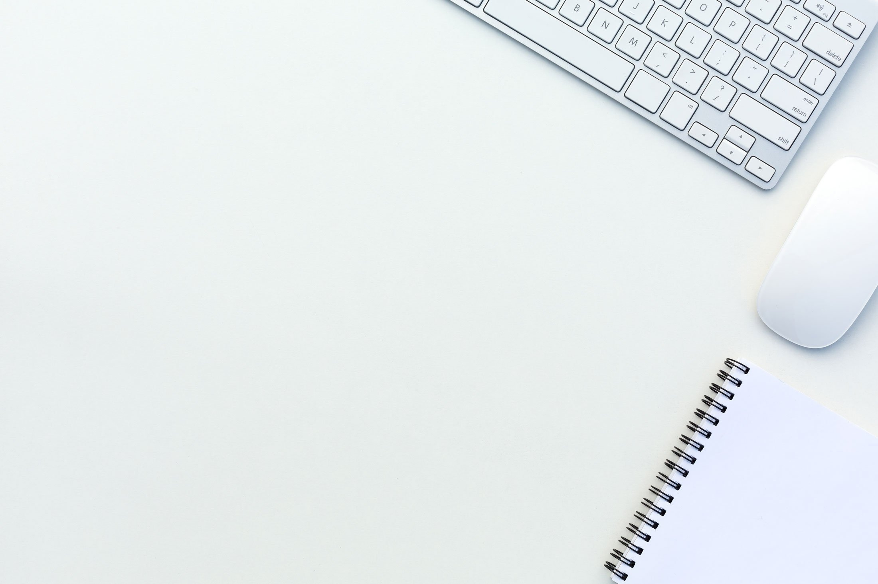

6 лютого 2024 року у світі відзначається День безпечного Інтернету. День безпечного Інтернету запровадили мережі lnsafe та INHOPE за підтримки Європейської комісії для просування безпечного та позитивного використання цифрових технологій, особливо , дітьми й молоддю.

Slide 3
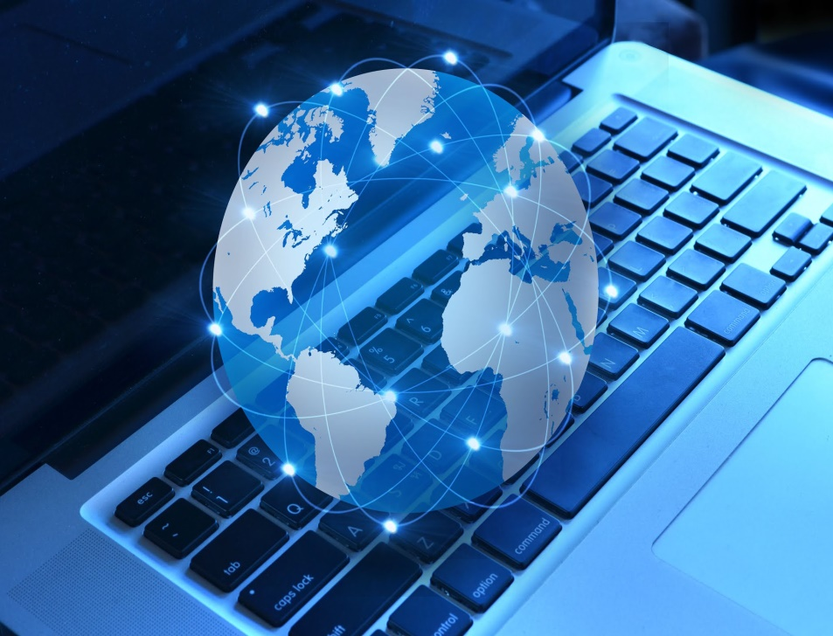
1 січня 1983 року мережа ARPANET перейшла з протоколу NCP на протокол TCP/IP, який досі успішно використовується для об’єднання мереж. Саме 1983 року за мережею ARPANET закріпився термін «Інтернет».

Slide 4
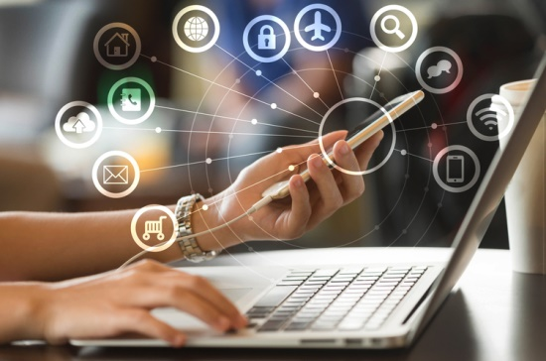
Інтернет – дивовижний винахід людства, який , безсумнівно, змінив світ набагато більше, ніж ми можемо собі уявити. Однак не все так добре, адже разом з позитивними моментами, всесвітня мережа принесла в наше життя певні ризики та небезпеки.

Slide 5

День безпечного Інтернету офіційно з’явився у 2012 році, коли Міністерство внутрішньої безпеки США та Європейська комісія вирішили, що настав час допомогти перетворити Інтернет у безпечніший дитячий майданчик для нашої молоді. День відзначається щорічно у другий вівторок лютого й визнаний Європейською шкільною мережею та іншими організаціями по всьому світу.

Slide 6
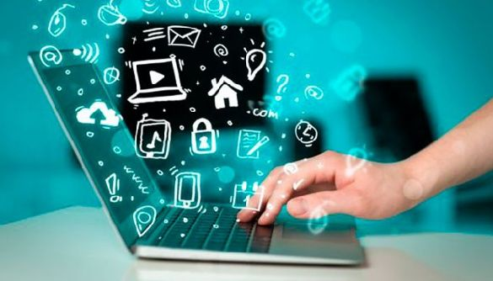
День безпечного Інтернету проводиться з метою залучити до дій кожного, хто відіграє свою роль у створенні кращого Інтернету для всіх, зокрема, наймолодших користувачів. Більш того, це запрошення для всіх до поважливого онлайнового спілкування задля забезпечення найкращого цифрового досвіду.

Slide 7

10 правил безпечного користування Інтернетом
- Використовуйте надійний пароль – комбінуйте букви, цифри та інші символи.
- Не вірте всьому, що читаєте – завжди перевіряйте достовірність джерел.
- Не вказуйте особисту інформацію на сайтах.

Slide 8

- Не ховайтеся за анонімністю екрану комп’ютера. Не кажіть того, що не могли б сказати особисто.
- Подумайте двічі, перш ніж поширити будь-яку інформацію. Як і в житті, потрібно думати про наслідки того, що говориш.

Slide 9

- Не поширюйте в Інтернеті контент незаконного або непристойного змісту.
- Переконайтеся, що ваш профіль у соціальній мережі закритий від сторонніх ( перевірте налаштування безпеки ).
- Будьте толерантними з іншими користувачами соціальних мереж.

Slide 10

- Додавайте «у друзі» тільки тих, кого дійсно знаєте : навіть якщо це друзі ваших друзів, але особисто ви не знайомі, краще зайвий раз перестрахуватися.
- Не завантажуйте файли з сумнівних сайтів : вони можуть містити шкідливі програми – віруси.

Slide 11
Дякую за увагу!

